Slide 1
CHÀO MỪNG CÁC EM
ĐẾN VỚI BÀI GIẢNG HÔM NAY

Slide 2

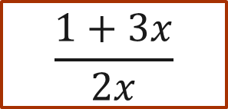
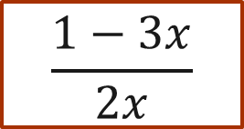
KHỞI ĐỘNG
$$\frac{1+3x}{2x}$$
$$\frac{1−3x}{2x}$$
Làm thế nào để cộng, trừ được các phân thức đại số?

Slide 3
BÀI 2:
PHÉP CỘNG, PHÉP TRỪ PHÂN THỨC ĐẠI SỐ

Slide 4
NỘI DUNG BÀI HỌC
01
Phép cộng các phân thức đại số
02
Phép trừ các phân thức đại số

Slide 5
I. PHÉP CỘNG CÁC PHÂN THỨC ĐẠI SỐ

Slide 6



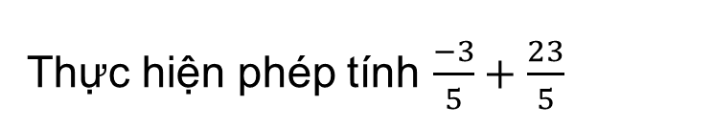
1. Cộng hai phân thức cùng mẫu thức
Thực hiện phép tính $\frac{−3}{5}+\frac{23}{5}$
HĐ 1.
Giải
Ta có $\frac{−3}{5}+\frac{23}{5}=\frac{−3+23}{5}=\frac{20}{5}=4$

Slide 7
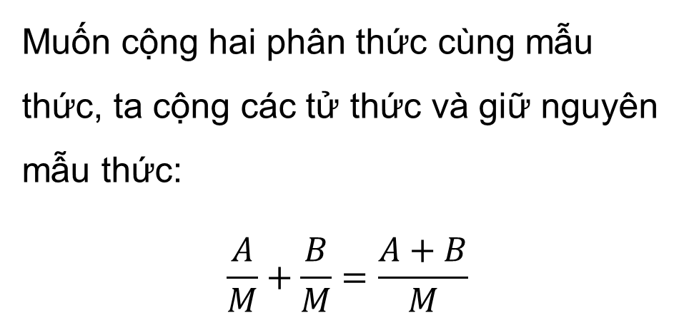
KẾT LUẬN
Muốn cộng hai phân thức cùng mẫu thức, ta cộng các tử thức và giữ nguyên mẫu thức:
$$\frac{A}{M}+\frac{B}{M}=\frac{A+B}{M}$$

Slide 8

Chú ý
Kết quả của phép cộng hai phân thức được gọi là tổng. Ta thường viết tổng này dưới dạng rút gọn.

Slide 9
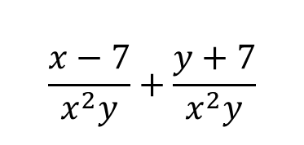
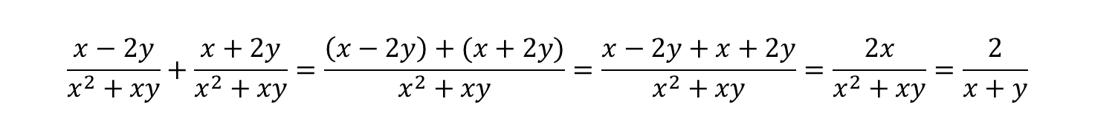
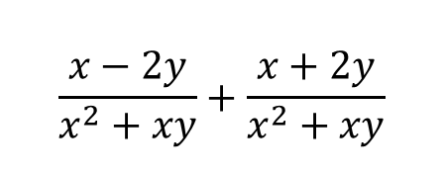
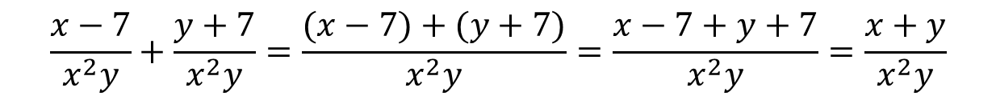
$$\frac{x−7}{x^{2}y}+\frac{y+7}{x^{2}y}$$
Ví dụ 1: SGK – tr.38
Thực hiện phép tính:
Giải
$$\frac{x−7}{x^{2}y}+\frac{y+7}{x^{2}y}=\frac{(x−7)+(y+7)}{x^{2}y}=\frac{x−7+y+7}{x^{2}y}=\frac{x+y}{x^{2}y}$$
$$\frac{x−2y}{x^{2}+xy}+\frac{x+2y}{x^{2}+xy}$$
Luyện tập 1
Thực hiện phép tính:
Giải
$$\frac{x−2y}{x^{2}+xy}+\frac{x+2y}{x^{2}+xy}=\frac{\left(x−2y\right)+(x+2y)}{x^{2}+xy}=\frac{x−2y+x+2y}{x^{2}+xy}=\frac{2x}{x^{2}+xy}=\frac{2}{x+y}$$

Slide 10

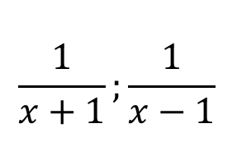
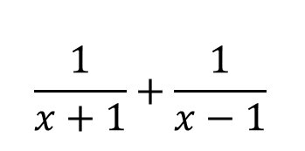
2. Cộng hai phân thức có mẫu thức khác nhau
$$\frac{1}{x+1};\frac{1}{x−1}$$
Cho hai phân thức
HĐ 2.
a) Quy đồng mẫu thức hai phân thức trên.
b) Từ câu a, hãy thực hiện phép tính:
$$\frac{1}{x+1}+\frac{1}{x−1}$$

Slide 11
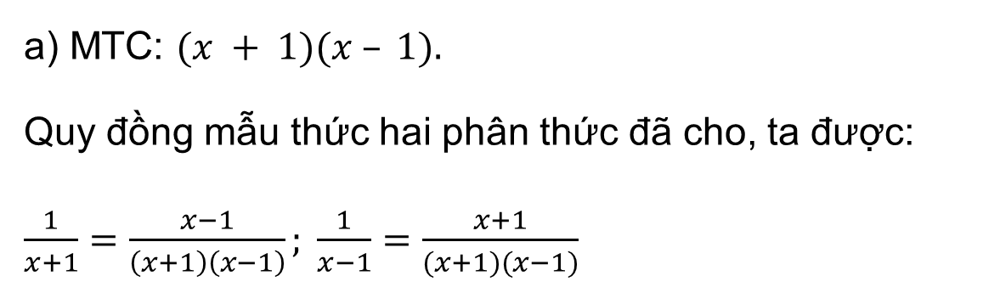
2. Cộng hai phân thức có mẫu thức khác nhau
HĐ 2.
Giải
a) MTC: $(x + 1)(x – 1).$
Quy đồng mẫu thức hai phân thức đã cho, ta được:
$\frac{1}{x+1}=\frac{x−1}{\left(x+1\right)\left(x−1\right)}; \frac{1}{x−1}=\frac{x+1}{(x+1)(x−1)}$
b) Ta có: $\frac{1}{x+1}+\frac{1}{x−1}=\frac{x−1}{\left(x+1\right)\left(x−1\right)}+ \frac{x+1}{\left(x+1\right)\left(x−1\right)}$ $=\frac{x−1+ x+1}{\left(x+1\right)\left(x−1\right)}=\frac{2x}{\left(x+1\right)\left(x−1\right)}$

Slide 12

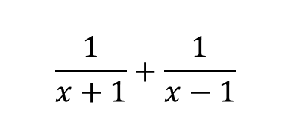
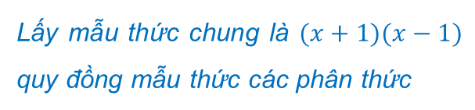

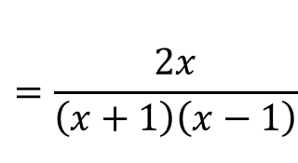
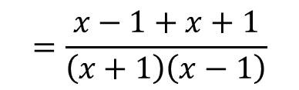
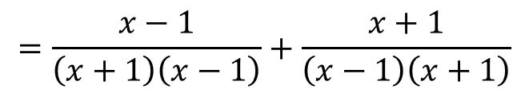
Để tính $\frac{1}{x+1}+\frac{1}{x−1}$, ta thường làm như sau:
$$\frac{1}{x+1}+\frac{1}{x−1}$$
Lấy mẫu thức chung là $(x+1)(x−1)$ quy đồng mẫu thức các phân thức
$$=\frac{x−1}{\left(x+1\right)\left(x−1\right)}+\frac{x+1}{\left(x−1\right)\left(x+1\right)}$$
$$=\frac{x−1+x+1}{\left(x+1\right)\left(x−1\right)}$$
Cộng các tử thức và giữ nguyên mẫu thức
$$=\frac{2x}{\left(x+1\right)\left(x−1\right)}$$
Thu gọn tử thức

Slide 13
KẾT LUẬN
Muốn cộng hai phân thức có mẫu thức khác nhau, ta quy đồng mẫu thức rồi cộng các phân thức có cùng mẫu thức vừa tìm được.

Slide 14
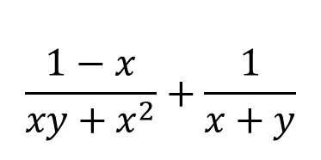

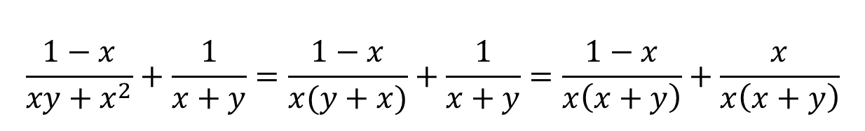
$$\frac{1−x}{xy+x^{2}}+\frac{1}{x+y}$$
Ví dụ 2: SGK – tr.38
Thực hiện phép tính:
Giải
$$\frac{1−x}{xy+x^{2}}+\frac{1}{x+y}=\frac{1−x}{x(y+x)}+\frac{1}{x+y}=\frac{1−x}{x\left(x+y\right)}+\frac{x}{x\left(x+y\right)}$$
$$=\frac{1−x+x}{x(x+y)}=\frac{1}{x(x+y)}$$

Slide 15

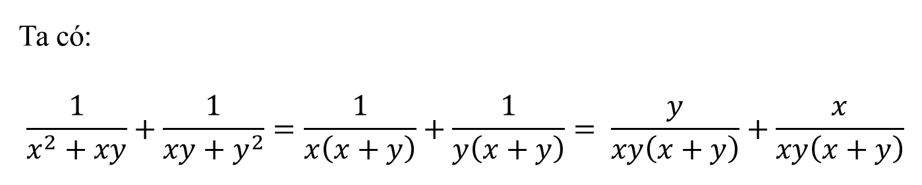
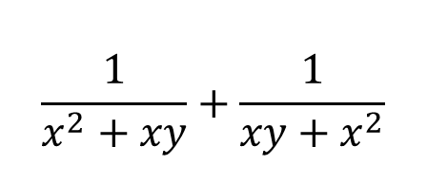
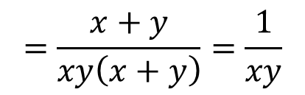
$$\frac{1}{x^{2}+xy}+\frac{1}{{xy+x}^{2}}$$
Luyện tập 2
Thực hiện phép tính:
Giải
Ta có:
$$\frac{1}{x^{2}+xy}+\frac{1}{xy+y^{2}}=\frac{1}{x\left(x+y\right)}+\frac{1}{y\left(x+y\right)}= \frac{y}{xy\left(x+y\right)}+\frac{x}{xy\left(x+y\right)}$$
$$=\frac{x+y}{xy\left(x+y\right)}=\frac{1}{xy}$$

Slide 16

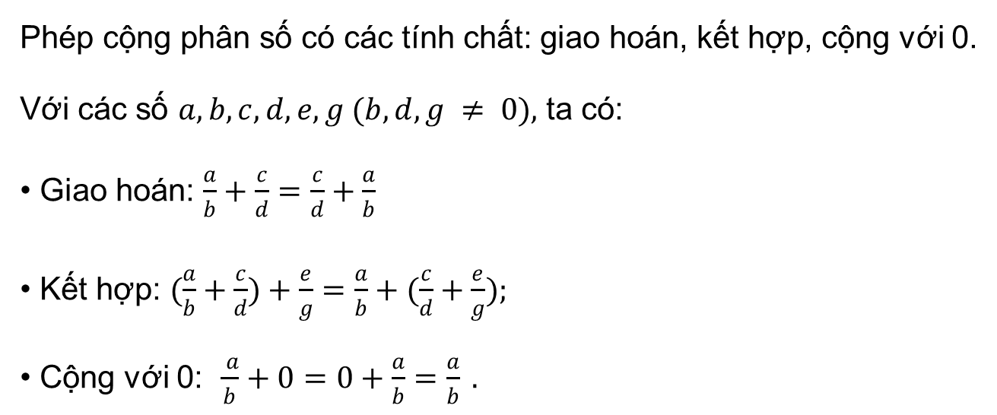
3. Tính chất của phép cộng phân thức
Hãy nêu các tính chất của phép cộng phân số
HĐ 3.
Giải
Phép cộng phân số có các tính chất: giao hoán, kết hợp, cộng với 0.
Với các số $a, b, c, d, e, g (b, d, g ≠ 0),$ ta có:
• Giao hoán: $\frac{a}{b}+\frac{c}{d}=\frac{c}{d}+\frac{a}{b}$
• Kết hợp: $(\frac{a}{b}+\frac{c}{d})+\frac{e}{g}=\frac{a}{b}+(\frac{c}{d}+\frac{e}{g});$
• Cộng với 0: $\frac{ a}{b}+0=0+\frac{a}{b}=\frac{a}{b} .$

Slide 17
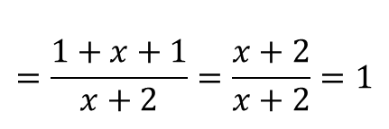
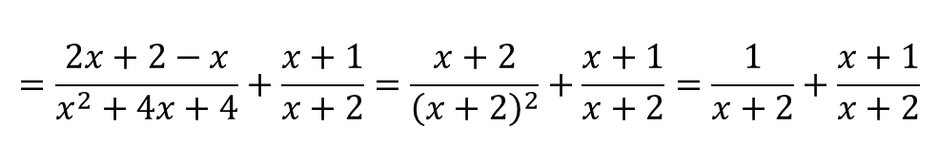
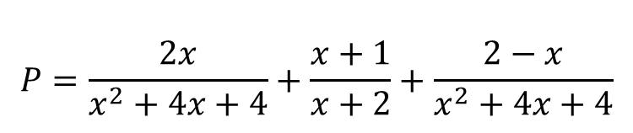
Ví dụ 3: SGK – tr.39
Chứng tỏ giá trị của biểu thức sau không phụ thuộc vào giá trị của biến $x$
$$P=\frac{2x}{x^{2}+4x+4}+\frac{x+1}{x+2}+\frac{2−x}{x^{2}+4x+4}$$
Giải
$$P=\frac{2x}{x^{2}+4x+4}+\frac{x+1}{x+2}+\frac{2−x}{x^{2}+4x+4}=\left(\frac{2x}{x^{2}+4x+4}+\frac{2−x}{x^{2}+4x+4}\right)+\frac{x+1}{x+2}$$
$$=\frac{2x+2−x}{x^{2}+4x+4}+\frac{x+1}{x+2}=\frac{x+2}{{\left(x+2\right)}^{2}}+\frac{x+1}{x+2}=\frac{1}{x+2}+\frac{x+1}{x+2}$$
$$=\frac{1+x+1}{x+2}=\frac{x+2}{x+2}=1$$

Slide 18

Lưu ý:
Nhờ tính chất kết hợp nên trong một dãy phép cộng nhiều phân thức, ta có thể không cần đặt dấu ngoặc.

Slide 19
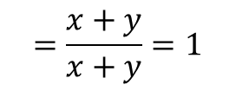
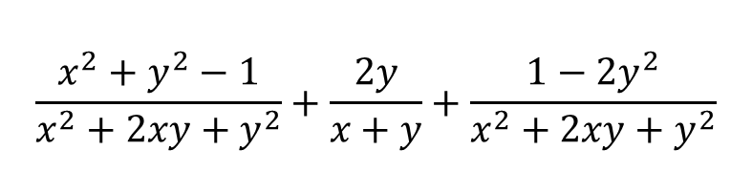
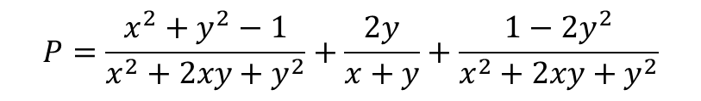
$$\frac{x^{2}+y^{2}−1}{x^{2}+2xy+y^{2}}+\frac{2y}{x+y}+\frac{1−2y^{2}}{x^{2}+2xy+y^{2}}$$
Luyện tập 3
Tính một cách hợp lí:
Giải
$$P=\frac{x^{2}+y^{2}−1}{x^{2}+2xy+y^{2}}+\frac{2y}{x+y}+\frac{1−2y^{2}}{x^{2}+2xy+y^{2}}$$
$$=\left(\frac{x^{2}+y^{2}−1}{x^{2}+2xy+y^{2}}+\frac{1−2y^{2}}{x^{2}+2xy+y^{2}}\right)+\frac{2y}{x+y}=\frac{x^{2}+y^{2}−1+1−2y^{2}}{x^{2}+2xy+y^{2}}+\frac{2y}{x+y}$$
$$=\frac{x^{2}−y^{2}}{{\left(x+y\right)}^{2}}+\frac{2y}{x+y}=\frac{\left(x−y\right)(x+y)}{{\left(x+y\right)}^{2}}+\frac{2y}{x+y}=\frac{x−y}{x+y}+\frac{2y}{x+y}=\frac{x−y+2y}{x+y}$$
$$=\frac{x+y}{x+y}=1$$

Slide 20
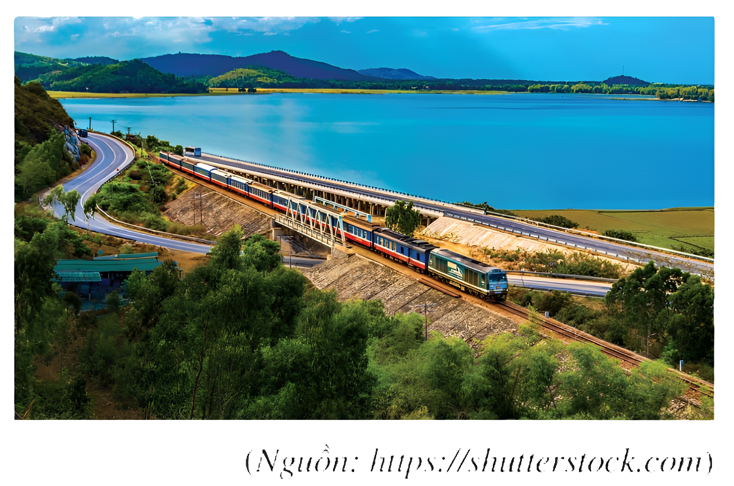
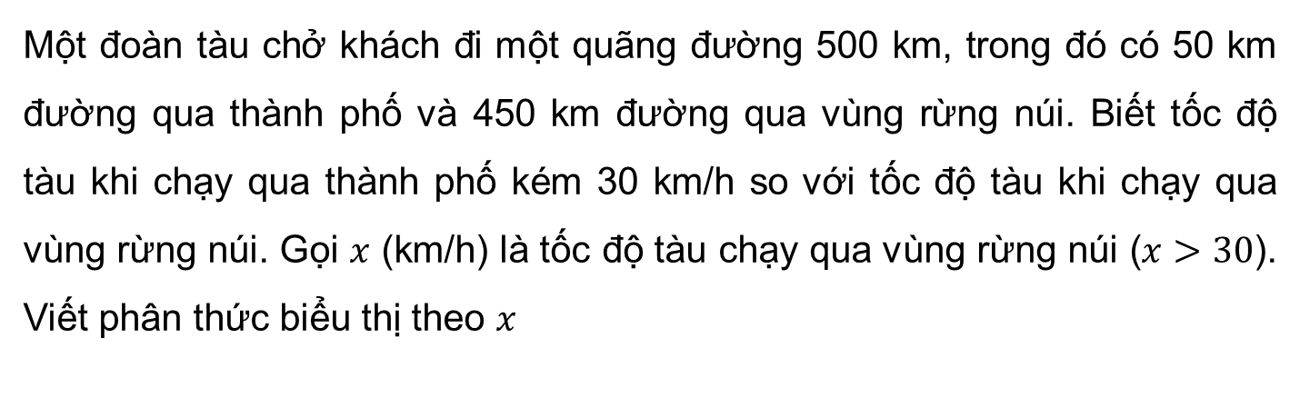
Ví dụ 4: SGK – tr.40
Một đoàn tàu chở khách đi một quãng đường 500 km, trong đó có 50 km đường qua thành phố và 450 km đường qua vùng rừng núi. Biết tốc độ tàu khi chạy qua thành phố kém 30 km/h so với tốc độ tàu khi chạy qua vùng rừng núi. Gọi $x$ (km/h) là tốc độ tàu chạy qua vùng rừng núi ($x>30$). Viết phân thức biểu thị theo $x$
a) Thời gian tàu chạy qua vùng rừng núi;
b) Thời gian tàu chạy qua thành phố;
c) Thời gan tàu chạy trên cả quãng đường

Slide 21
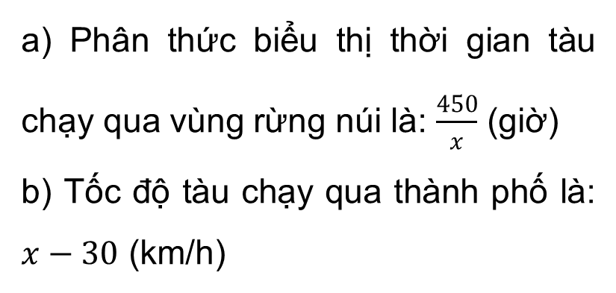
Ví dụ 4: SGK – tr.40
Giải
a) Phân thức biểu thị thời gian tàu chạy qua vùng rừng núi là: $\frac{450}{x}$ (giờ)
b) Tốc độ tàu chạy qua thành phố là: $x−30$ (km/h)
Phân thức biểu thị thời gian tàu chạy qua thành phố là: $\frac{50}{x−3}$ (giờ)

Slide 22
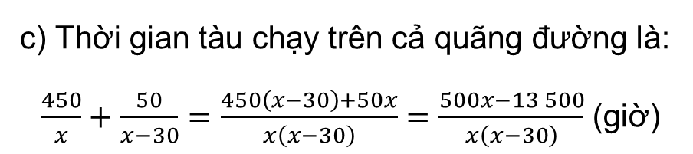
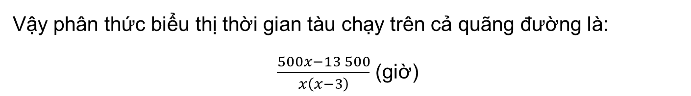
Ví dụ 4: SGK – tr.40
Giải
c) Thời gian tàu chạy trên cả quãng đường là:
$\frac{450}{x}+\frac{50}{x−30}=\frac{450\left(x−30\right)+50x}{x\left(x−30\right)}=\frac{500x−13 500}{x\left(x−30\right)}$ (giờ)
Vậy phân thức biểu thị thời gian tàu chạy trên cả quãng đường là:
$\frac{500x−13 500}{x\left(x−3\right)}$ (giờ)

Slide 23
II. PHÉP TRỪ HAI PHÂN THỨC ĐẠI SỐ

Slide 24

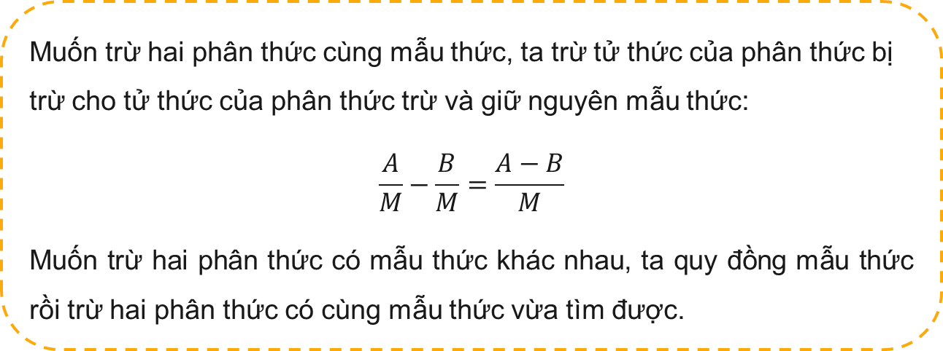
1. Quy tắc trừ hai phân thức
KẾT LUẬN
Muốn trừ hai phân thức cùng mẫu thức, ta trừ tử thức của phân thức bị trừ cho tử thức của phân thức trừ và giữ nguyên mẫu thức:
$$\frac{A}{M}−\frac{B}{M}=\frac{A−B}{M}$$
Muốn trừ hai phân thức có mẫu thức khác nhau, ta quy đồng mẫu thức rồi trừ hai phân thức có cùng mẫu thức vừa tìm được.

Slide 25


Chú ý
Kết quả của phép cộng hai phân thức được gọi là hiệu. Ta thường viết hiệu này dưới dạng rút gọn.

Slide 26
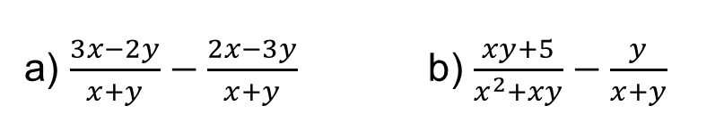
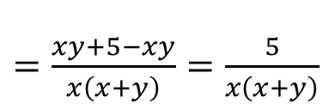
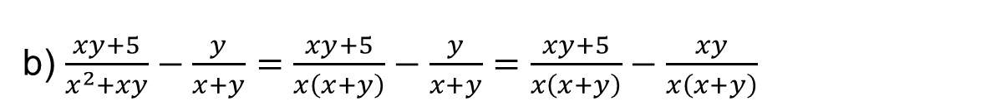
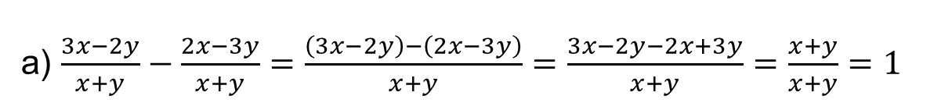
Ví dụ 5: SGK – tr.41
a) $\frac{3x−2y}{x+y}−\frac{2x−3y}{x+y}$ b) $\frac{xy+5}{x^{2}+xy}−\frac{y}{x+y}$
Thực hiện phép tính
Giải
a) $\frac{3x−2y}{x+y}−\frac{2x−3y}{x+y}=\frac{\left(3x−2y\right)−\left(2x−3y\right)}{x+y}=\frac{3x−2y−2x+3y}{x+y}=\frac{x+y}{x+y}=1$
b) $\frac{xy+5}{x^{2}+xy}−\frac{y}{x+y}=\frac{xy+5}{x\left(x+y\right)}−\frac{y}{x+y}=\frac{xy+5}{x\left(x+y\right)}−\frac{xy}{x\left(x+y\right)}$
$=\frac{xy+5−xy}{x\left(x+y\right)}=\frac{5}{x\left(x+y\right)}$

Slide 27
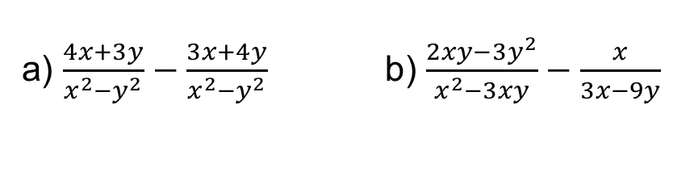
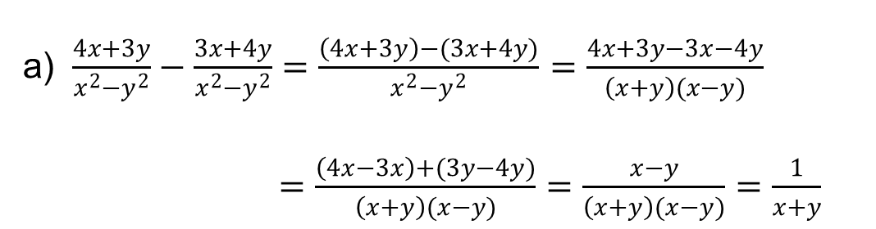
Luyện tập 4
a) $\frac{4x+3y}{x^{2}−y^{2}}−\frac{3x+4y}{x^{2}−y^{2}}$ b) $\frac{2xy−3y^{2}}{x^{2}−3xy}−\frac{x}{3x−9y}$
Thực hiện phép tính
Giải
a) $\frac{4x+3y}{x^{2}−y^{2}}−\frac{3x+4y}{x^{2}−y^{2}}$ $=\frac{\left(4x+3y\right)−(3x+4y)}{x^{2}−y^{2}}$ $=\frac{4x+3y−3x−4y}{\left(x+y\right)(x−y)}$
$=\frac{\left(4x−3x\right)+(3y−4y)}{\left(x+y\right)(x−y)}$ $=\frac{x−y}{\left(x+y\right)(x−y)}=\frac{1}{x+y}$

Slide 28
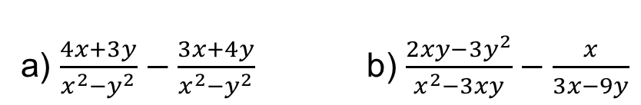
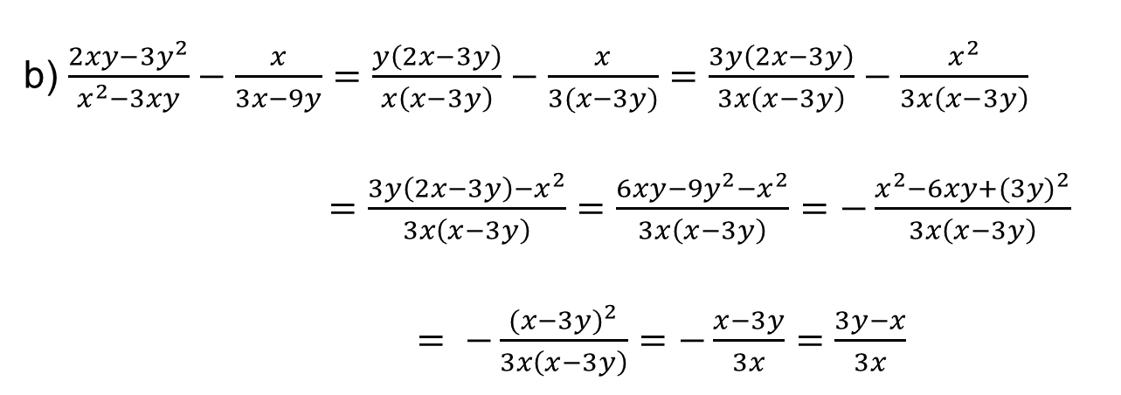
Luyện tập 4
a) $\frac{4x+3y}{x^{2}−y^{2}}−\frac{3x+4y}{x^{2}−y^{2}}$ b) $\frac{2xy−3y^{2}}{x^{2}−3xy}−\frac{x}{3x−9y}$
Thực hiện phép tính
Giải
b) $\frac{2xy−3y^{2}}{x^{2}−3xy}−\frac{x}{3x−9y}=\frac{y\left(2x−3y\right)}{x\left(x−3y\right)}−\frac{x}{3(x−3y)}=\frac{3y\left(2x−3y\right)}{3x\left(x−3y\right)}−\frac{x^{2}}{3x\left(x−3y\right)}$
$=\frac{3y\left(2x−3y\right)−x^{2}}{3x\left(x−3y\right)}$ $=\frac{6xy−{9y}^{2}−x^{2}}{3x\left(x−3y\right)}=−\frac{x^{2}−6xy+({3y)}^{2}}{3x\left(x−3y\right)}$
$= −\frac{{(x−3y)}^{2}}{3x\left(x−3y\right)}$ $=−\frac{x−3y}{3x}=\frac{3y−x}{3x}$

Slide 29

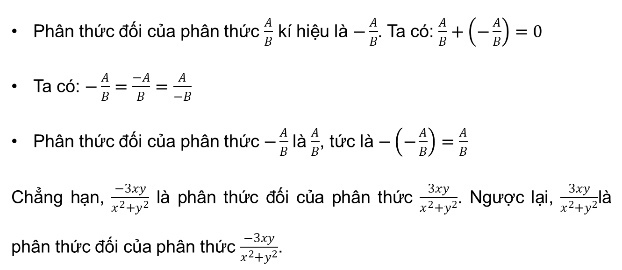
2. Phân thức đối
Nhận xét:
Phân thức đối của phân thức $\frac{A}{B}$ kí hiệu là $−\frac{A}{B}$. Ta có: $\frac{A}{B}+\left(−\frac{A}{B}\right)=0$
Ta có: $−\frac{A}{B}=\frac{−A}{B}=\frac{A}{−B}$
Phân thức đối của phân thức$−\frac{A}{B}$ là $\frac{A}{B}$, tức là $−\left(−\frac{A}{B}\right)=\frac{A}{B}$
Chẳng hạn, $\frac{−3xy}{x^{2}+y^{2}}$ là phân thức đối của phân thức $\frac{3xy}{x^{2}+y^{2}}$. Ngược lại, $\frac{3xy}{x^{2}+y^{2}}$là phân thức đối của phân thức $\frac{−3xy}{x^{2}+y^{2}}$.

Slide 30
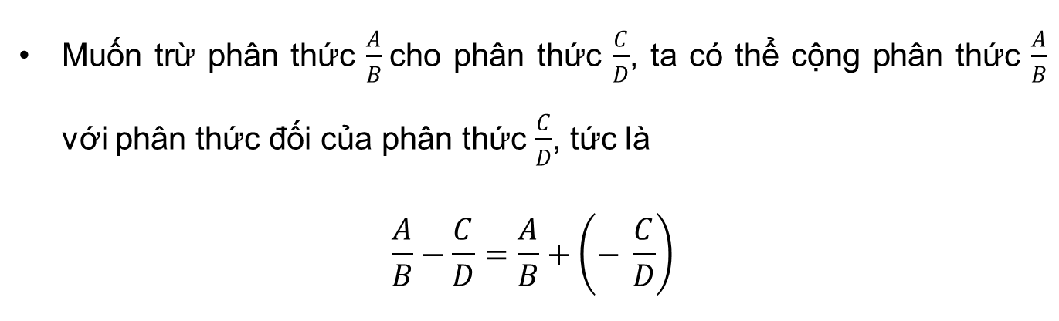
2. Phân thức đối
Nhận xét:
Muốn trừ phân thức $\frac{A}{B}$cho phân thức $\frac{C}{D}$, ta có thể cộng phân thức $\frac{A}{B}$ với phân thức đối của phân thức $\frac{C}{D}$, tức là
$$\frac{A}{B}−\frac{C}{D}=\frac{A}{B}+\left(− \frac{C}{D}\right)$$

Slide 31
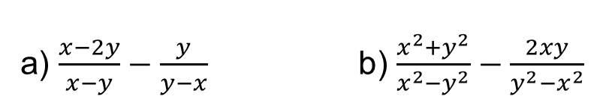
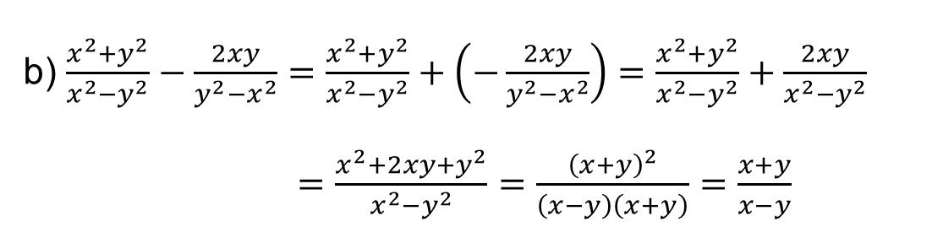
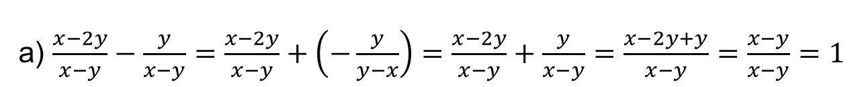
Ví dụ 6: SGK – tr.42
a) $\frac{x−2y}{x−y}−\frac{y}{y−x}$ b) $\frac{x^{2}+y^{2}}{x^{2}−y^{2}}−\frac{2xy}{y^{2}−x^{2}}$
Thực hiện phép tính
Giải
a) $\frac{x−2y}{x−y}−\frac{y}{x−y}=\frac{x−2y}{x−y}+\left(−\frac{y}{y−x}\right)=\frac{x−2y}{x−y}+\frac{y}{x−y}=\frac{x−2y+y}{x−y}=\frac{x−y}{x−y}=1$
b) $\frac{x^{2}+y^{2}}{x^{2}−y^{2}}−\frac{2xy}{y^{2}−x^{2}}=\frac{x^{2}+y^{2}}{x^{2}−y^{2}}+\left(−\frac{2xy}{y^{2}−x^{2}}\right)=\frac{x^{2}+y^{2}}{x^{2}−y^{2}}+\frac{2xy}{x^{2}−y^{2}}$
$=\frac{x^{2}+2xy+y^{2}}{x^{2}−y^{2}}=\frac{{\left(x+y\right)}^{2}}{\left(x−y\right)\left(x+y\right)}=\frac{x+y}{x−y}$

Slide 32

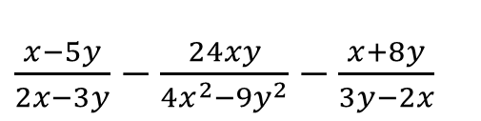
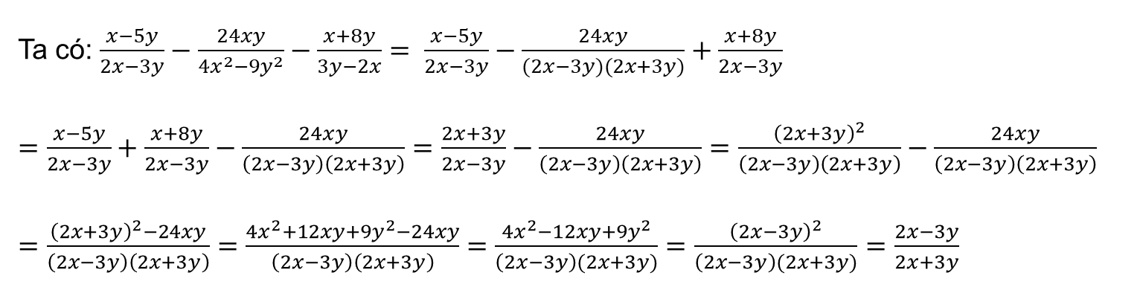
Luyện tập 5
$\frac{x−5y}{2x−3y}−\frac{24xy}{4x^{2}−9y^{2}}−\frac{x+8y}{3y−2x}$
Tính một cách hợp lí:
Giải
Ta có: $\frac{x−5y}{2x−3y}−\frac{24xy}{{4x}^{2}{−9y}^{2}}−\frac{x+8y}{3y−2x}= \frac{x−5y}{2x−3y}−\frac{24xy}{(2x−3y)(2x+3y)}+\frac{x+8y}{2x−3y}$
$=\frac{x−5y}{2x−3y}+\frac{x+8y}{2x−3y}−\frac{24xy}{\left(2x−3y\right)\left(2x+3y\right)}=\frac{2x+3y}{2x−3y}−\frac{24xy}{\left(2x−3y\right)\left(2x+3y\right)}=\frac{{\left(2x+3y\right)}^{2}}{\left(2x−3y\right)\left(2x+3y\right)}−\frac{24xy}{\left(2x−3y\right)\left(2x+3y\right)}$
$=\frac{{\left(2x+3y\right)}^{2}−24xy}{\left(2x−3y\right)\left(2x+3y\right)}=\frac{{4x}^{2}+{12xy+9y}^{2}−24xy}{\left(2x−3y\right)\left(2x+3y\right)}$ $=\frac{{4x}^{2}−{12xy+9y}^{2}}{\left(2x−3y\right)(2x+3y)}=\frac{{\left(2x−3y\right)}^{2}}{\left(2x−3y\right)(2x+3y)}$ $=\frac{2x−3y}{2x+3y}$

Slide 33
LUYỆN TẬP

Slide 34







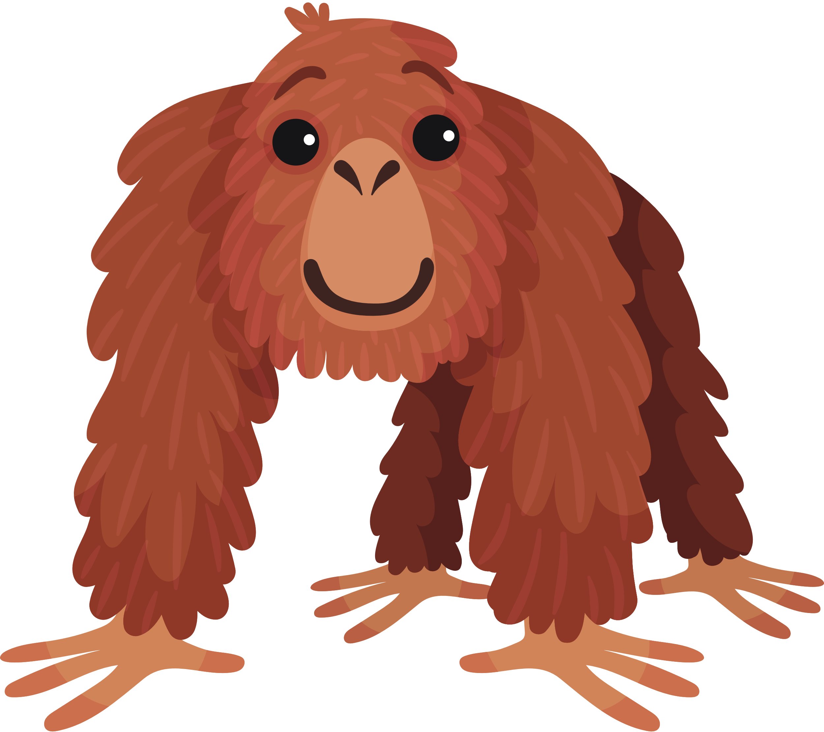





CUỘC ĐUA RỪNG XANH
BẮT ĐẦU
Notes:
- NHẤN BẮT ĐẦU ĐỂ CHUYỂN SLIDE

Slide 35
Hôm nay, các muông thú trong rừng xanh tham gia tranh tài để chọn ra người giỏi nhất đứng đầu khu rừng. Em hãy chọn những con vật xuất sắc nhất để vào chung kết cuộc thi bằng cách trả lời các câu hỏi mà mỗi con vật đang cất giữ.

Slide 36







Slide 37








Câu hỏi 1:
Với B ≠ 0 thì kết quả của phép cộng $\frac{A}{B}$ + $\frac{C}{B}$
A. $\frac{A.C}{B}$
B. $\frac{A+C}{B^{2}}$
C. $\frac{A+C}{B}$
C. $\frac{A+C}{B}$
D. $\frac{A+C}{2B}$

Slide 38






Câu hỏi 2:
Chọn khẳng định đúng?
A. $\frac{A}{B}−\frac{C}{D}=\frac{A−C}{B−D}$
B. $\frac{A}{B}−\frac{C}{D}=\frac{AD}{BC}$
C. $\frac{A}{B}−\frac{C}{D}=\frac{A−C}{BD}$
D. $\frac{A}{B}−\frac{C}{D}=\frac{A}{B}+\frac{−C}{D}$
D. $\frac{A}{B}−\frac{C}{D}=\frac{A}{B}+\frac{−C}{D}$

Slide 39







Câu hỏi 3:
Phân thức đối của phân thức $\frac{3}{x+1}$ là?
A. $\frac{x+1}{3}$
B. $\frac{−3}{−x−1}$
C. $\frac{−3}{x−1}$
D. $\frac{−3}{x+1}$
D. $\frac{−3}{x+1}$

Slide 40







Câu hỏi 4:
Phân thức đối của phân thức $\frac{−x}{x−1}$ là?
A. $\frac{x}{x−1}$
A. $\frac{x}{x−1}$
B. $\frac{−x−1}{x}$
C. $\frac{−x}{x+1}$
D. $\frac{−x}{−x−1}$

Slide 41







Câu hỏi 5: Kết quả gọn nhất của tổng
$\frac{2−3x}{6x^{2}y}+\frac{2x+1}{6x^{2}y}+\frac{2x−3}{6x^{2}y}$ là
A. $\frac{1}{6xy}$
A. $\frac{1}{6xy}$
B. $\frac{x}{6xy}$
C. $\frac{1}{6x^{2}y}$
D. $\frac{−1}{6xy}$

Slide 42


Bài tập 1: SGK – tr.42
Thực hiện phép tính
a) $\frac{5x−4}{9}+\frac{4x+4}{9}$ b) $\frac{x^{2}y−6}{{2x}^{2}y}+\frac{{6−xy}^{2}}{{2x}^{2}y}$ c) $\frac{x+1}{x^{2}−5x}+\frac{x−18}{x^{2}−5x}+\frac{x+2}{x^{2}−5x}$
d) $\frac{7y}{3}−\frac{7y−5}{3}$ e) $\frac{4x−1}{{3xy}^{2}}−\frac{7x−1}{{3xy}^{2}}$ e) $\frac{3y−2x}{x−2y}−\frac{x−y}{2y−x}$
Giải
a) $\frac{5x−4}{9}+\frac{4x+4}{9}=\frac{5x−4+4x+4}{9}=\frac{(5x+4x)+(4−4)}{9}=\frac{9x}{9}=x$
b) $\frac{x^{2}y−6}{{2x}^{2}y}+\frac{{6−xy}^{2}}{{2x}^{2}y}=\frac{x^{2}y−6+{6−xy}^{2}}{{2x}^{2}y}=\frac{x^{2}y−{xy}^{2}}{{2x}^{2}y}=\frac{xy(x−y)}{{2x}^{2}y}=\frac{x−y}{2x}$

Slide 43


Bài tập 1: SGK – tr.42
Thực hiện phép tính
a) $\frac{5x−4}{9}+\frac{4x+4}{9}$ b) $\frac{x^{2}y−6}{{2x}^{2}y}+\frac{{6−xy}^{2}}{{2x}^{2}y}$ c) $\frac{x+1}{x^{2}−5x}+\frac{x−18}{x^{2}−5x}+\frac{x+2}{x^{2}−5x}$
d) $\frac{7y}{3}−\frac{7y−5}{3}$ e) $\frac{4x−1}{{3xy}^{2}}−\frac{7x−1}{{3xy}^{2}}$ e) $\frac{3y−2x}{x−2y}−\frac{x−y}{2y−x}$
Giải
c) $\frac{x+1}{x^{2}−5x}+\frac{x−18}{x^{2}−5x}+\frac{x+2}{x^{2}−5x}=\frac{x+1+x−18+x+2}{x^{2}−5x}=\frac{\left(x+x+x\right)+\left(1−18+2\right)}{x\left(x−5\right)}$
$=\frac{3x−15}{x\left(x−5\right)}=\frac{3(x−5)}{x\left(x−5\right)}=\frac{3}{x}$
d) $\frac{7y}{3}−\frac{7y−5}{3}=\frac{7y−\left(7y−5\right)}{3}=\frac{7y−7y−5}{3}=\frac{5}{3}$

Slide 44

Bài tập 1: SGK – tr.42
Thực hiện phép tính
a) $\frac{5x−4}{9}+\frac{4x+4}{9}$ b) $\frac{x^{2}y−6}{{2x}^{2}y}+\frac{{6−xy}^{2}}{{2x}^{2}y}$ c) $\frac{x+1}{x^{2}−5x}+\frac{x−18}{x^{2}−5x}+\frac{x+2}{x^{2}−5x}$
d) $\frac{7y}{3}−\frac{7y−5}{3}$ e) $\frac{4x−1}{{3xy}^{2}}−\frac{7x−1}{{3xy}^{2}}$ e) $\frac{3y−2x}{x−2y}−\frac{x−y}{2y−x}$
Giải
e) $\frac{4x−1}{{3xy}^{2}}−\frac{7x−1}{{3xy}^{2}}=\frac{\left(4x−1\right)−\left(7x−1\right)}{{3xy}^{2}}=\frac{4x−1−7x+1}{{3xy}^{2}}=\frac{−3x}{{3xy}^{2}}=\frac{−1}{y^{2}}$
g) $\frac{3y−2x}{x−2y}−\frac{x−y}{2y−x}=\frac{3y−2x}{x−2y}+\frac{x−y}{x−2y}=\frac{3y−2x+x−y}{x−2y}=\frac{2y−x}{x−2y}=−\frac{x−2y}{x−2y}=−1$

Slide 45


Bài tập 2: SGK – tr.42
Thực hiện phép tính
a) $\frac{4x+2}{4x−4}+\frac{3−6x}{6x−6}$ b) $\frac{y}{2x^{2}−xy}+\frac{4x}{y^{2}−2xy}$
c) $\frac{x}{x−y}+\frac{y}{x+y}+\frac{2y^{2}}{x^{2}−y^{2}}$ d) $\frac{x^{2}+2}{x^{3}−1}+\frac{x}{x^{2}+x+1}+\frac{1}{1−x}$
Giải
a) $\frac{4x+2}{4x−4}+\frac{3−6x}{6x−6}=\frac{2(2x+1)}{4(x−1)}+\frac{3(1−2x)}{6(x−1)}=\frac{6(2x+1)}{12(x−1)}+\frac{6(1−2x)}{12(x−1)}=\frac{6\left(2x+1\right)+6(1−2x)}{12(x−1)}$
$=\frac{6(2x+1+1−2x)}{12(x−1)}=\frac{6.2}{12(x−1)}=\frac{12}{12(x−1)}=\frac{1}{x−1}$

Slide 46

Bài tập 2: SGK – tr.42
Thực hiện phép tính
a) $\frac{4x+2}{4x−4}+\frac{3−6x}{6x−6}$ b) $\frac{y}{2x^{2}−xy}+\frac{4x}{y^{2}−2xy}$
c) $\frac{x}{x−y}+\frac{y}{x+y}+\frac{2y^{2}}{x^{2}−y^{2}}$ d) $\frac{x^{2}+2}{x^{3}−1}+\frac{x}{x^{2}+x+1}+\frac{1}{1−x}$
Giải
b) $\frac{y}{2x^{2}−xy}+\frac{4x}{y^{2}−2xy}=\frac{y}{x(2x−y)}+\frac{4x}{y(y−2x)}=\frac{y}{x(2x−y)}−\frac{4x}{y\left(2x−y\right)}=\frac{y^{2}}{xy(2x−y)}−\frac{4x^{2}}{xy\left(2x−y\right)}$
$=\frac{y^{2}−4x^{2}}{xy(2x−y)}=\frac{(y+2x)(y−2x)}{xy(2x−y)}=−\frac{\left(2x−y\right)\left(2x+y\right)}{xy\left(2x−y\right)}=−\frac{2x+y}{xy}$

Slide 47


Bài tập 2: SGK – tr.42
Thực hiện phép tính
Giải
d) $\frac{x^{2}+2}{x^{3}−1}+\frac{x}{x^{2}+x+1}+\frac{1}{1−x}= \frac{x^{2}+2}{\left(x−1\right)\left(x^{2}+x+1\right)}+\frac{x}{x^{2}+x+1}−\frac{1}{x−1}$
$=\frac{x^{2}+2}{(x−1)(x^{2}+x+1)}+\frac{x(x−1)}{{(x−1)(x}^{2}+x+1)}−\frac{x^{2}+x+1}{\left(x−1\right)\left(x^{2}+x+1\right)}=\frac{x^{2}+2+x\left(x−1\right)−\left(x^{2}+x+1\right)}{\left(x−1\right)\left(x^{2}+x+1\right)}$
$=\frac{x^{2}+2+x^{2}−x−x^{2}−x−1}{\left(x−1\right)\left(x^{2}+x+1\right)}=$ $\frac{x^{2}−2x+1}{\left(x−1\right)\left(x^{2}+x+1\right)}=\frac{({x−1)}^{2}}{\left(x−1\right)\left(x^{2}+x+1\right)}=$ $\frac{x−1}{ x^{2}+x+1}$

Slide 48



Bài tập 3: SGK – tr.42
Thực hiện phép tính
a) $\frac{1}{x−2}−\frac{1}{x+1}$ b) $\frac{12}{x^{2}−9}−\frac{2}{x−3}$
c) $\frac{1}{xy−x^{2}}−\frac{1}{y^{2}−xy}$ d) $\frac{2x}{x^{2}−1}−\frac{3}{2+2x}+\frac{1}{2−2x}$
Giải
a) $\frac{1}{x−2}−\frac{1}{x+1}=\frac{x+1}{\left(x−2\right)\left(x+1\right)}−\frac{x−2}{\left(x−2\right)\left(x+1\right)}=\frac{x+1−\left(x−2\right)}{\left(x−2\right)\left(x+1\right)}=\frac{x+1−x+2}{\left(x−2\right)\left(x+1\right)}=\frac{3}{\left(x−2\right)\left(x+1\right)}$
b) $\frac{12}{x^{2}−9}−\frac{2}{x−3}=\frac{12}{\left(x+3\right)\left(x−3\right)}−\frac{2}{x−3}=\frac{12}{\left(x+3\right)\left(x−3\right)}−\frac{2\left(x+3\right)}{\left(x+3\right)\left(x−3\right)}=\frac{12−2(x+3)}{(x+3)(x−3)}$
$=\frac{12−2x−6}{(x+3)(x−3)}=\frac{6−2x}{(x+3)(x−3)}=\frac{−2(3+x)}{(x+3)(x−3)}=\frac{−2}{x+3}$

Slide 49

Bài tập 3: SGK – tr.42
Thực hiện phép tính
Giải
c) $\frac{1}{xy−x^{2}}−\frac{1}{y^{2}−xy}=\frac{1}{x\left(y−x\right)}−\frac{1}{y\left(y−x\right)}=\frac{y}{xy\left(y−x\right)}−\frac{x}{xy\left(y−x\right)}=\frac{y−x}{xy\left(y−x\right)}=\frac{1}{xy}$
d) $\frac{2x}{x^{2}−1}−\frac{3}{2+2x}+\frac{1}{2−2x}=\frac{2x}{\left(x+1\right)\left(x−1\right)}−\frac{3}{2\left(x+1\right)}−\frac{1}{2\left(x−1\right)}$
$=\frac{4x}{2\left(x+1\right)\left(x−1\right)}−\frac{3\left(x−1\right)}{2\left(x+1\right)\left(x−1\right)}−\frac{\left(x+1\right)}{2\left(x+1\right)\left(x−1\right)}=\frac{4x−3\left(x−1\right)−(x+1)}{2\left(x+1\right)\left(x−1\right)}$
$=\frac{4x−3x+3−x−1}{2\left(x+1\right)\left(x−1\right)}=\frac{(4x−3x−x)+(3−1)}{2\left(x+1\right)\left(x−1\right)}=\frac{2}{2\left(x+1\right)\left(x−1\right)}=\frac{1}{\left(x+1\right)\left(x−1\right)}$

Slide 50


Bài tập 4: SGK – tr.43
a) Rút gọn biểu thức: $A=\frac{2x^{2}+1}{x^{3}+1}+\frac{1−x}{x^{2}−x+1}−\frac{1}{x+1}$
b) Tính giá trị của biểu thức $A$ tại $x=−3$
Giải
a) $A=\frac{2x^{2}+1}{x^{3}+1}+\frac{1−x}{x^{2}−x+1}−\frac{1}{x+1}=\frac{2x^{2}+1}{(x+1)(x^{2}−x+1)}+\frac{1−x}{x^{2}−x+1}−\frac{1}{x+1}$
$=\frac{2x^{2}+1}{(x+1)(x^{2}−x+1)}+\frac{(1−x)(x+1)}{{(x+1)(x}^{2}−x+1)}−\frac{x^{2}−x+1}{{(x+1)(x}^{2}−x+1)}$ $=\frac{2x^{2}+1+\left(1−x\right)\left(x+1\right)−(x^{2}−x+1)}{(x+1)(x^{2}−x+1)}$
$=\frac{2x^{2}+1+1−x^{2}−x^{2}+x−1}{(x+1)(x^{2}−x+1)}$ $=\frac{x+1}{(x+1)(x^{2}−x+1)}$ $=\frac{1}{x^{2}−x+1}$

Slide 51

Bài tập 4: SGK – tr.43
a) Rút gọn biểu thức: $A=\frac{2x^{2}+1}{x^{3}+1}+\frac{1−x}{x^{2}−x+1}−\frac{1}{x+1}$
b) Tính giá trị của biểu thức $A$ tại $x=−3$
Giải
b) Điều kiện xác định của phân thức $\frac{1}{x^{2}−x+1}$ là $x^{2}−x+1 ≠ 0.$
Với $x = −3$ ta thấy $x^{2}−x+1= {(−3)}^{2}− (−3) +1= 9 + 3+ 1 = 13 ≠ 0.$
Do đó, giá trị của biểu thức A tại $x=−3$ là: $\frac{1}{{\left(−3\right)}^{2}−\left(−3\right)+1}=\frac{1}{13}$

Slide 52
VẬN DỤNG

Slide 53

Bài tập 5: SGK – tr.43
Một xí nghiệp dự định sản xuất 10 000 sản phẩm trong x ngày. Khi thực hiện, xí nghiệp đã làm xong sớm hơn 1 ngày so với dự định và còn làm thêm được 80 sản phẩm. Viết phân thức biểu thị theo x:
a) Số sản phẩm xí nghiệp làm trong 1 ngày theo dự định;
b) Số sản phẩm xí nghiệp làm trong 1 ngày trên thực tế;
c) Số sản phẩm xí nghiệp làm trong 1 ngày trong thực tế nhiều hơn số sản phẩm xí nghiệp làm trong 1 ngày theo dự định.

Slide 54


Bài tập 5: SGK – tr.43
Giải
a) Số sản phẩm xí nghiệp làm trong 1 ngày theo dự định là: $\frac{10 000}{x}$ (sản phẩm).
b) Số sản phẩm xí nghiệp đã hoàn thành trên thực tế là:
$10 000 + 80 = 10 080$ (sản phẩm)
Số ngày xí nghiệp đã hoàn thành trên thực tế là: $x – 1$ (ngày)
Số sản phẩm xí nghiệp làm trong 1 ngày trên thực tế là: $\frac{10 080}{x−1}$ (sản phẩm)

Slide 55


Bài tập 5: SGK – tr.43
Giải
c) Số sản phẩm xí nghiệp làm trong 1 ngày trên thực tế nhiều hơn số sản phẩm xí nghiệp làm trong 1 ngày theo dự định là:
$\frac{10000}{x}−\frac{10080}{x−1}=80\left(\frac{125}{x}−\frac{126}{x−1}\right)$
$=80\left[\frac{125\left(x−1\right)}{x\left(x−1\right)}−\frac{126x}{x\left(x−1\right)}\right]$
$=80. \frac{125x−125−126x}{x\left(x−1\right)}=\frac{−80x−10000}{x\left(x−1\right)}$ (sản phẩm)

Slide 56

Bài tập 6: SGK – tr.43
Người ta mở hai vòi nước cùng chảy vào bể không chứa nước. Thời gian để vòi thứ nhất chảy một mình đầy bể ít hơn thời gian để vòi thứ hai chảy một mình đầy bể là 2 giờ. Gọi x (giờ) là thời gian vòi thứ nhất chảy một mình để đầy bể. Viết phân thức biểu thị theo x:
a) Phần bể mà mỗi vòi chảy được trong 1 giờ;
b) Phần bể mà cả hai vòi chảy được trong 1 giờ.

Slide 57

Bài tập 6: SGK – tr.43
Giải
a) Theo đề bài, thời gian để vòi thứ nhất chảy một mình đầy bể ít hơn thời gian để vòi thứ hai chảy một mình đầy bể là 2 giờ.
Hay thời gian để vòi thứ hai chảy một mình đầy bể nhiều hơn thời gian để vòi thứ nhất chảy một mình đầy bể là 2 giờ.
Do đó, thời gian vòi thứ hai chảy một mình đầy bể là: x + 2 (giờ).
Số phần bể mà vòi thứ nhất chảy được trong 1 giờ là $\frac{1}{x}$ (bể)
Số phần bể mà vòi thứ hai chảy được trong 1 giờ là $\frac{1}{x+2}$ (bể)
b) Số phần bể mà cả hai vòi chảy được trong 1 giờ là:$\frac{1}{x}+\frac{1}{x+2}=\frac{x+2}{x\left(x+2\right)}+\frac{x}{x\left(x+2\right)}=\frac{x+2+x}{x\left(x+2\right)}=\frac{2x+2}{x\left(x+2\right)}$ (bể).

Slide 58

Bài tập 7: SGK – tr.43
Để hưởng ứng phong trào Tết trồng cây, chi đoàn thanh niên dự định trồng 120 cây xanh. Khi bắt đầu thực hiện, chi đoàn được tăng cường thêm 3 đoàn viên. Gọi x là số đoàn viên ban đầu của chi đoàn và giả sử số cây mỗi đoàn viên trồng là như nhau. Viết phân thức biểu thị theo x:
a) Số cây mỗi đoàn viên trồng theo dự định;
b) Số cây mỗi đoàn viên trồng theo thực tế;
c) Số cây mỗi đoàn viên trồng theo dự định nhiều hơn số cây mỗi đoàn viên trồng theo thực tế.

Slide 59


Bài tập 7: SGK – tr.43
Giải
a) Theo dự định, chi đoàn thanh niên trồng 120 cây xanh, ban đầu chi đoàn có x đoàn viên.
Do đó, phân thức biểu thị số cây mỗi đoàn viên trồng theo dự định là $\frac{120}{x}$ (cây).
b) Theo thực tế, chi đoàn được tăng cường thêm 3 đoàn viên.
Khi đó, số đoàn viên của chi đoàn theo thực tế là: $x+3$ (đoàn viên).
Do đó, phân thức biểu thị số cây mỗi đoàn viên trồng theo thực tế là $\frac{120}{x+3}$ (cây).

Slide 60

Bài tập 7: SGK – tr.43
Giải
c) Số cây mỗi đoàn viên trồng theo dự định nhiều hơn số cây mỗi đoàn viên trồng theo thực tế là:
$\frac{120}{x}−\frac{120}{x+3}=\frac{120\left(x+3\right)−120x}{x\left(x+3\right)}=\frac{120x+360−120x}{x\left(x+3\right)}=\frac{360}{x\left(x+3\right)}$ (cây).
Vậy phân thức biểu thị số cây mỗi đoàn viên trồng theo dự định nhiều hơn số cây mỗi đoàn viên trồng theo thực tế là $\frac{360}{x\left(x+3\right)}$ (cây).
Nhận xét: Nếu x ngày càng tăng thì chi phí thực để tạo ra 1 sản phẩm càng giảm.
Từ đó ta kết luận thời gian sử dụng càng lâu thì càng tiết kiệm chi phí.

Slide 61


Bài tập 8: SGK – tr.43
Gia đình cô Lương nuôi ba con lợn. Cả ba con lợn đều ăn cùng một loại thức ăn gia súc. Biểu đồ cột ở Hình 2 biểu diễn số ngày mà mỗi con lợn ăn hết một bao thức ăn. Hỏi cả ba con lợn ăn trong x ngày ($x∈ ℕ^{∗}$) thì cần bao nhiêu thức ăn?

Slide 62

Bài tập 6: SGK – tr.43
Giải
Trên biểu đồ Hình 2 có:
• Con lợn thứ nhất ăn 3 ngày hết 1 bao thức ăn.
Khi đó, mỗi ngày con lợn thứ nhất ăn hết $\frac{1}{3}$ bao thức ăn.
Do đó, con lợn thứ nhất ăn trong x ngày hết $\frac{x}{3}$bao thức ăn.

Slide 63

Bài tập 6: SGK – tr.43
Giải
Trên biểu đồ Hình 2 có:
• Con lợn thứ hai ăn 6 ngày hết 1 bao thức ăn.
Khi đó, mỗi ngày con lợn thứ hai ăn hết $\frac{1}{6}$ bao thức ăn.
Do đó, con lợn thứ hai ăn trong x ngày hết $\frac{x}{6}$ bao thức ăn.

Slide 64

Bài tập 6: SGK – tr.43
Giải
Trên biểu đồ Hình 2 có:
• Con lợn thứ ba ăn 4 ngày hết 1 bao thức ăn.
Khi đó, mỗi ngày con lợn thứ hai ăn hết $\frac{1}{4}$ bao thức ăn.
Do đó, con lợn thứ hai ăn trong x ngày hết $\frac{x}{4}$ bao thức ăn.

Slide 65

Bài tập 6: SGK – tr.43
Giải
Cả ba con lợn ăn trong x ngày (x ∈ ℕ*) thì cần:
$$\frac{x}{3}+\frac{x}{6}+\frac{x}{4}=\frac{4x}{12}+\frac{2x}{12}+\frac{3x}{12}$$
$$=\frac{9x}{12}=\frac{3x}{4}$$
Vậy cả ba con lợn ăn trong x ngày (x ∈ ℕ*) thì cần $\frac{3x}{4}$ bao thức ăn.

Slide 66



HƯỚNG DẪN VỀ NHÀ
Ghi nhớ kiến thức trong bài
Hoàn thành bài tập trong SBT
Chuẩn bị bài mới
Bài 3. Phép nhân, phép chia phân thức đại số

Slide 67
CẢM ƠN CÁC EM
ĐÃ LẮNG NGHE BÀI GIẢNG

